Slide 1

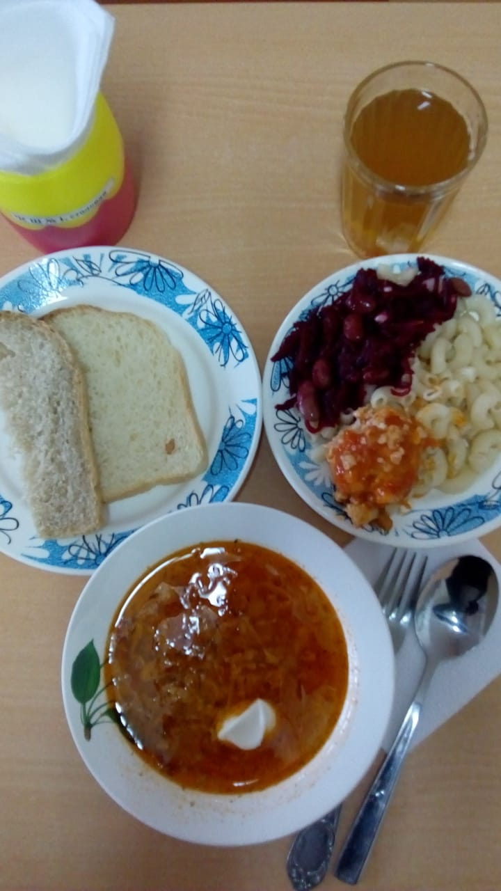
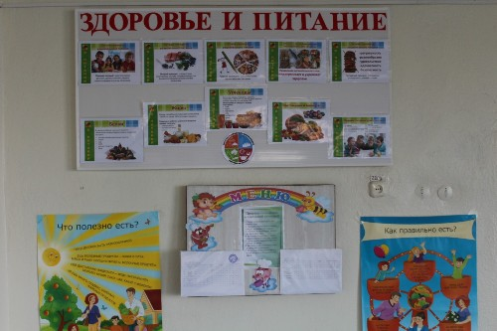
«Организация здорового горячего питания для обучающихся и воспитанников Чертковского района»

Slide 2

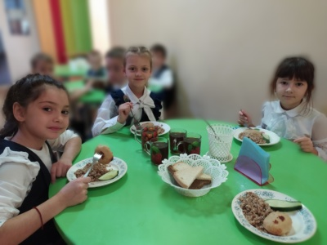
Законодательство в сфере питания в образовательных организациях
ФЕДЕРАЛЬНЫЕ НПА
•«Об образовании в РФ» от 29.12.2012 № 273–ФЗ
•СанПиН 2.4.3648-20, 2.3/2.4.3590-20, 1.2.3685-21 •«О качестве и безопасности пищевых продуктов» от 02.01.2000 № 29-ФЗ
МУНИЦИПАЛЬНЫЕ НПА
•«Об утверждении Положения «О порядке обеспечения ежедневным бесплатным двухразовым питанием обучающихся с ОВЗ в МБОУ Чертковского района» от 07.06.2019 № 677
•«Об утверждении Положения о порядке организации питания обучающихся 1-11 классов в МБОУ Чертковского района» от 07.06.2019 № 678
•«Об утверждении Положения «О порядке организации питания воспитанников МБОО, реализующих программы дошкольного образования Чертковского района» от 27.05.2015 № 432
ОБЛАСТНЫЕ НПА
•«Об образовании в РО» от 14.11.2013 № 26-ЗС
•Постановление ПРО от 30.05.2018 № 365

Slide 3
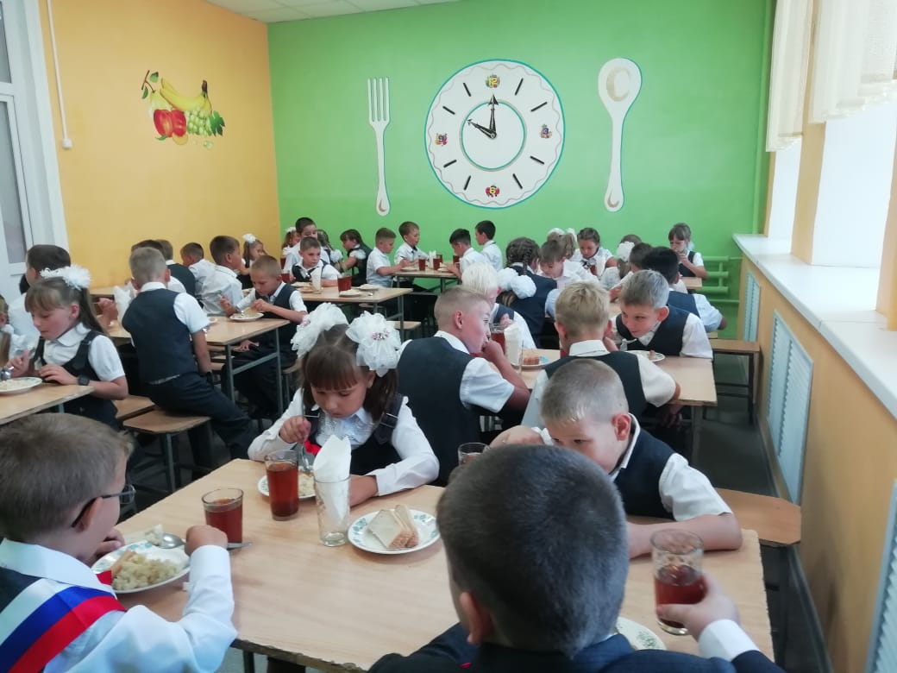

Обеспечение 100% условий для организации горячего питания во всех образовательных организациях
24 школы
23 детских сада
___________
47 ОУ с организатороми питания
47 пищеблоков полного цикла

Slide 4

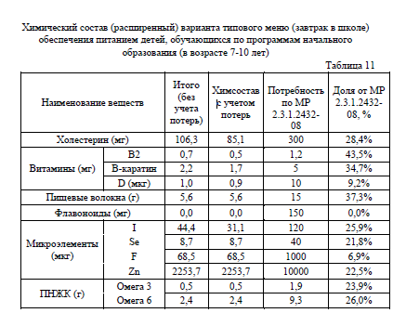
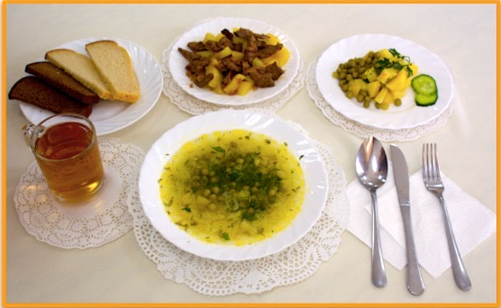
Соблюдение требований при организации горячего питания обучающихся начальных классов
МЕНЮ утверждается школой и организатором питания
РЕГИОНАЛЬНОЕ ПЕРСПЕКТИВНОЕ МЕНЮ
1 смена - горячий завтрак (горячее блюдо + напиток )
2 смена - горячий обед (два горячих блюда, закуска +напиток)
сбалансировано по БЖУ
таблица замены блюд
24 параметра
(в МР Роспотребнадзора -12)
соответствие всем нормам и правилам!

Slide 5
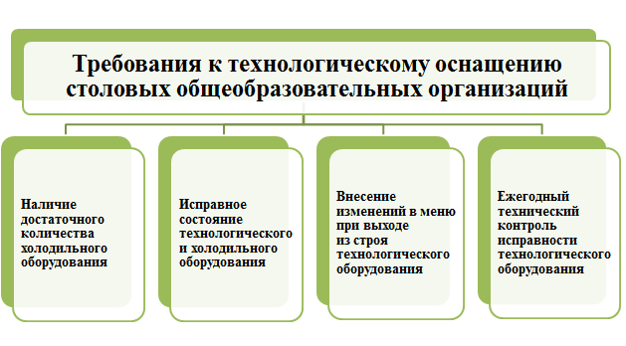

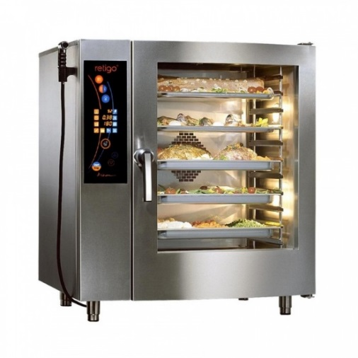
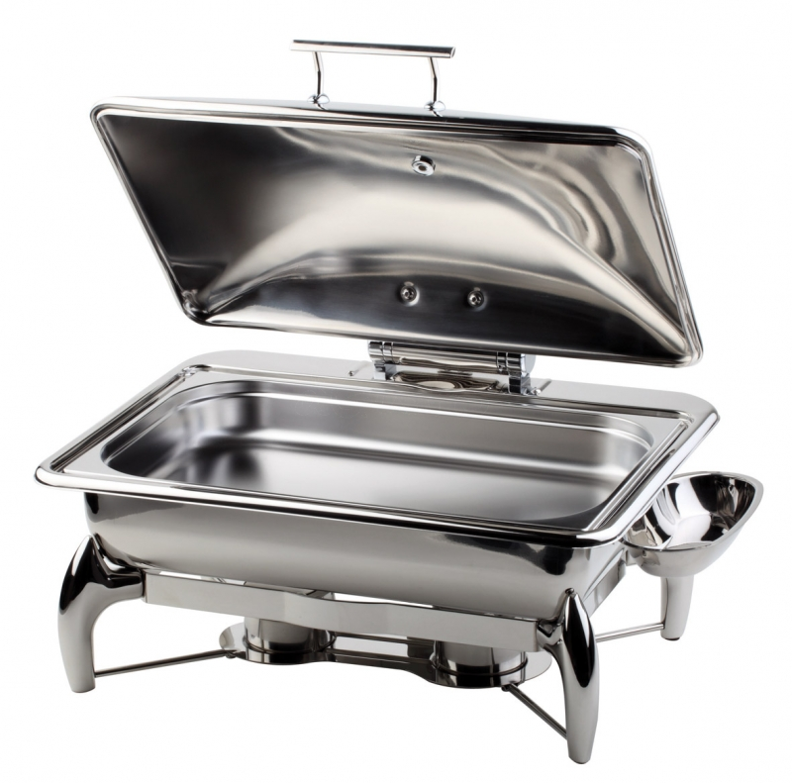
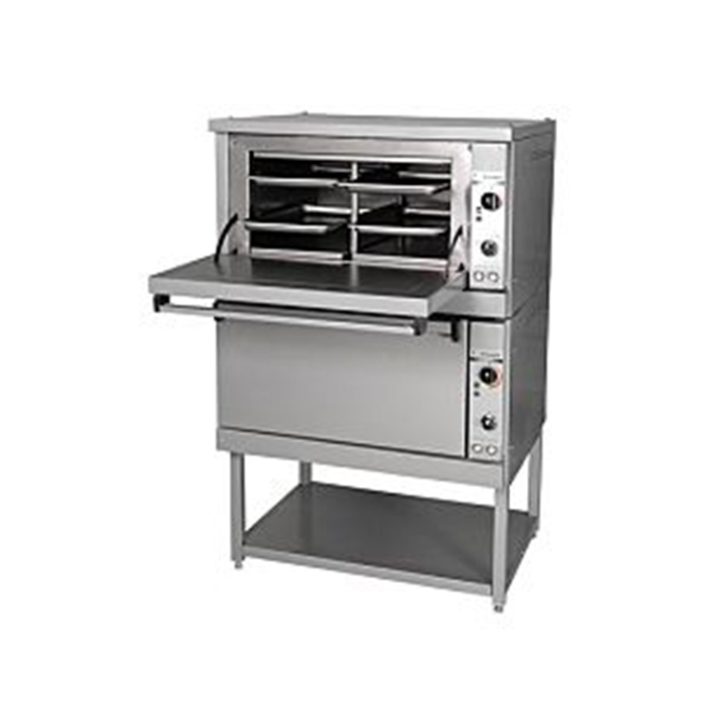
Проект «Народный совет» -147, 5 млн руб
1200 ед. технологического оборудования
55 муниципалитетов 800 школ
14,5 тыс. посадочных мест (столы и стулья)

Slide 6
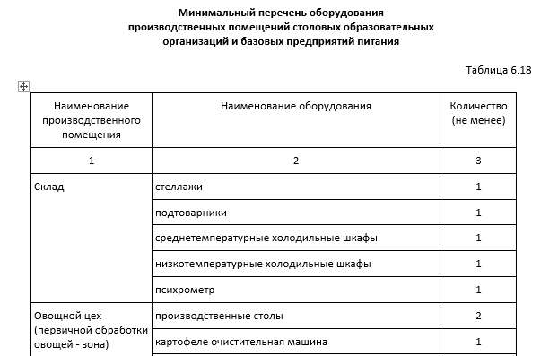
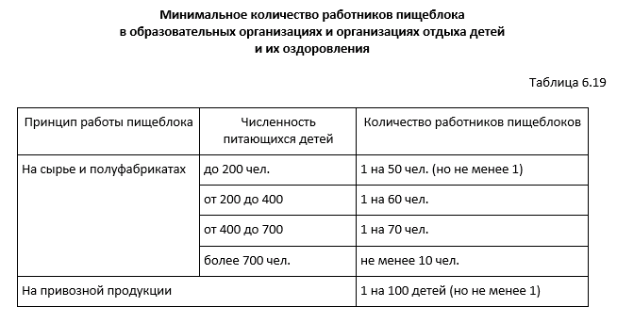
ПОСТАНОВЛЕНИЕ от 28 января 2021 г. N 2
ОБ УТВЕРЖДЕНИИ САНИТАРНЫХ ПРАВИЛ И НОРМ
САНПИН 1.2.3685-21 "ГИГИЕНИЧЕСКИЕ НОРМАТИВЫ И ТРЕБОВАНИЯ
К ОБЕСПЕЧЕНИЮ БЕЗОПАСНОСТИ И (ИЛИ) БЕЗВРЕДНОСТИ
ДЛЯ ЧЕЛОВЕКА ФАКТОРОВ СРЕДЫ ОБИТАНИЯ"

Slide 7
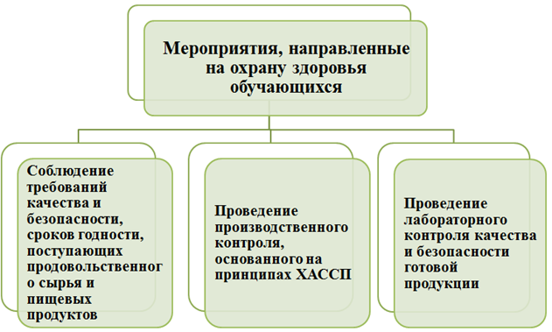
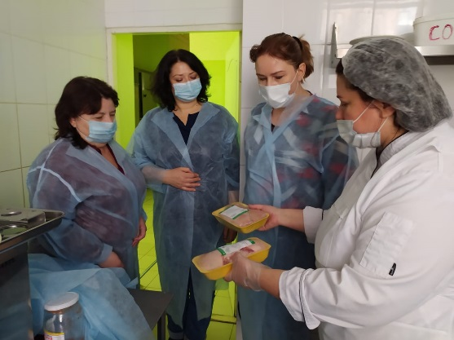

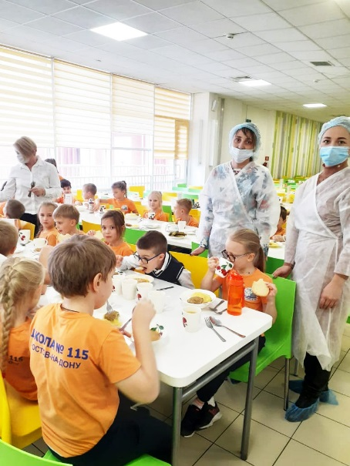
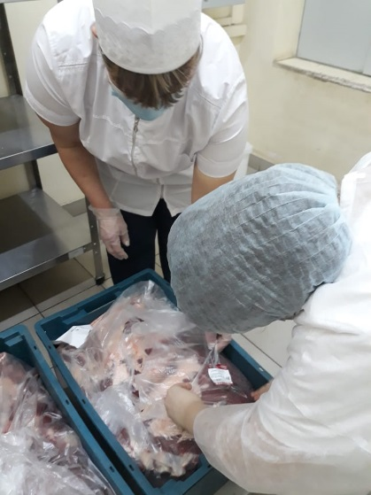
Контроль качества продуктов питания, полуфабрикатов и готовой продукции
ФЗ «О качестве и безопасности пищевых продуктов»
02.01.2000 № 29-ФЗ
РОДИТЕЛЬСКИЙ КОНТРОЛЬ

Slide 8


Осуществление контроля за организацией питания в образовательной организации
Комиссия по осуществлению контроля за организацией питания обучающихся (воспитанников).
Функции
Состав
Контроль бракеражной комиссии
Проверка соответствия меню
Мониторинг охвата горячим питанием
Составление справки проверки
Руководитель
Заместитель руководителя, ответственный за организацию питания
Педагогический работник
Медицинский работник
Представитель родительской общественности

Slide 9
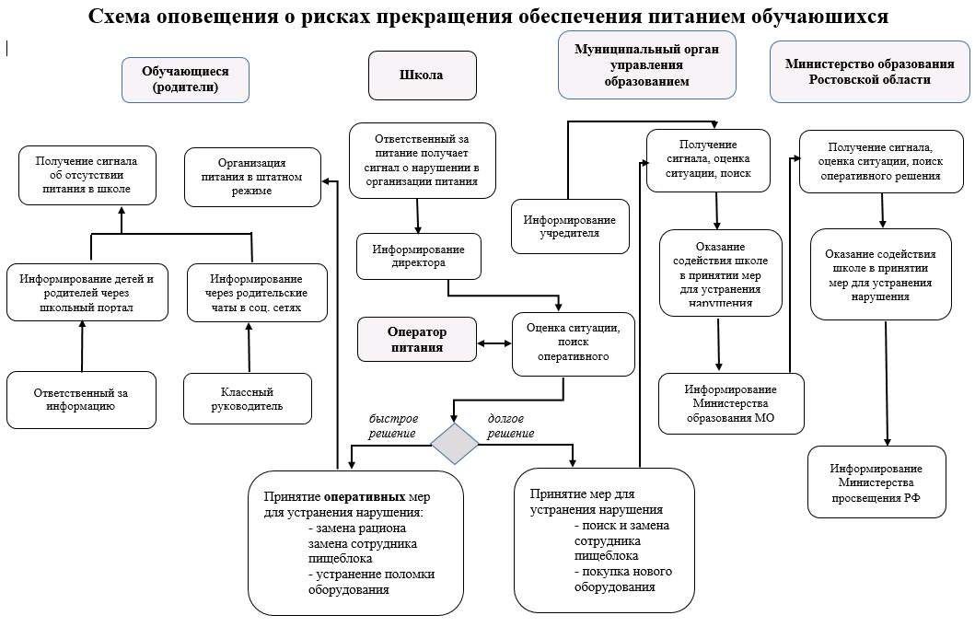

Slide 10



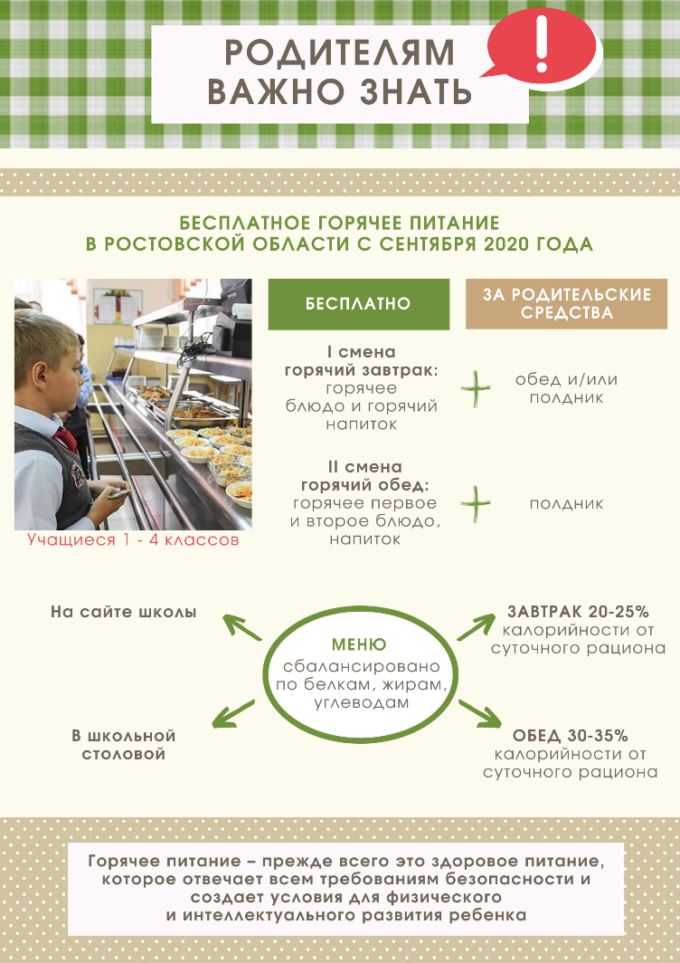
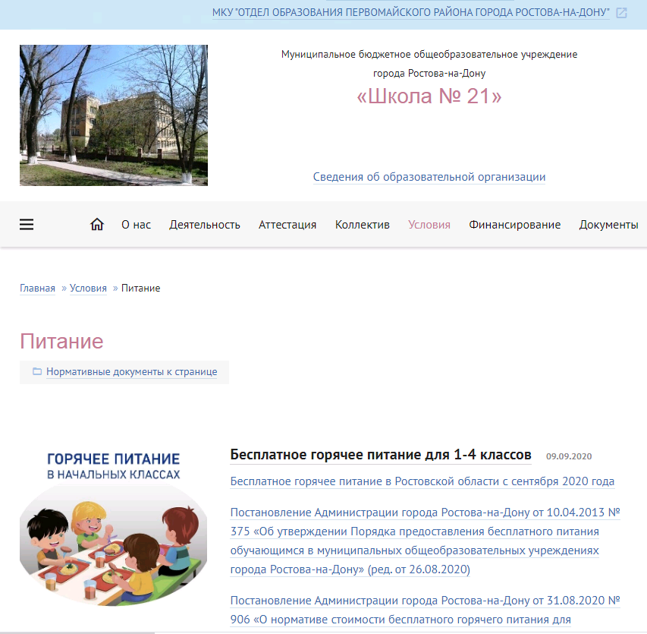
Информирование родителей
Двухнедельное меню
Ежедневное меню
Нормативные акты
Информация для родителей
Методические рекомендации
Телефоны горячей линии

Slide 11
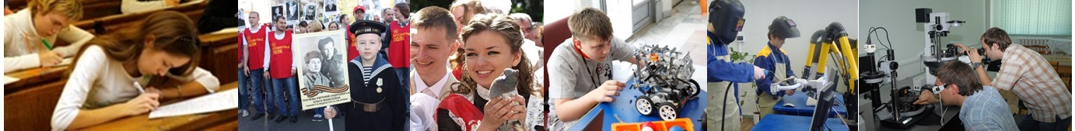
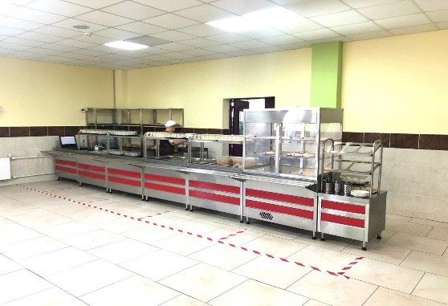
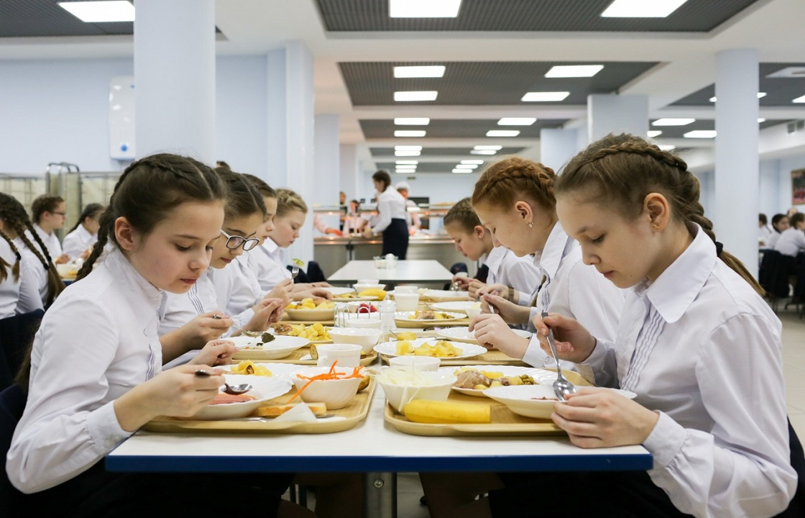
Стратегические задачи по организации питания на 2021 год
Диетическое меню
Выбор по меню
Программное обеспечение
Паспортизация пищеблоков
Обновление инфраструктуры

